Slide 1
Bản thiết kế Game
Tên Game: Waifusm Guardian
Họ và tên: Phạm Xuân Thắng

Slide 2
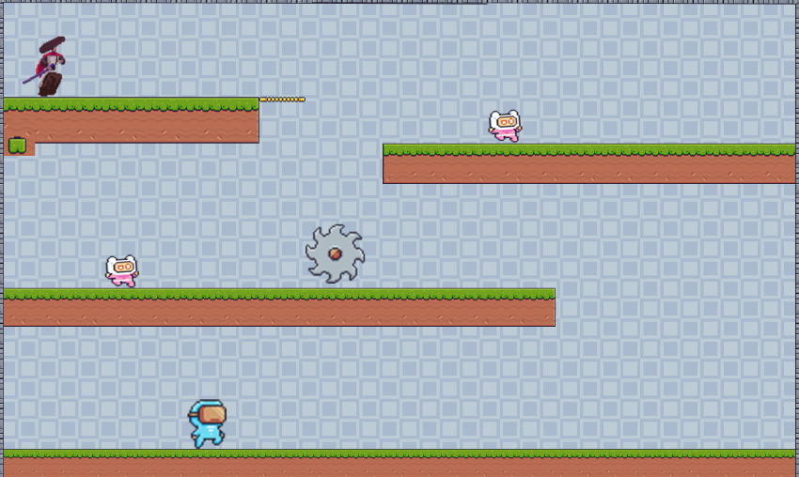

Gameplay
Vượt qua ải, đánh nhau với địch để cứu công chúa

Slide 3
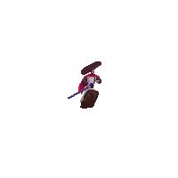
Nhân vật
Nhân vật có thể đứng yên, đi, chạy, đánh.
Nhân vật kiểm được tiền (Banana Coin) qua mỗi màn chơi có thể nâng cấp máu hoặc sát thương.
Nhân vật có thể nhặt 2 loại vật phẩm khi đi qua các màn: +loại 1(Cherries_Flash): cho nhân vật khả năng né (mỗi lần né 1 vật phẩm) +loại 2(Melon_BlockBullet): cho nhân vật khả năng đánh ngược lại đạn khi đánh ( đỡ thành công trừ 1 vật phẩm)

Slide 4


Kẻ Địch thường
Kẻ địch thường chỉ có 1 máu. Kẻ đich thường có vô hạn sát thương (bị chém là chết)
Kẻ địch di chuyển tấn công Nhân Vật nếu Nhân Vật tới gần. Kẻ địch có thể đứng yên, đi, đánh.
1 số kẻ địch có khả năng bắn đạn.

Slide 5


Bẫy
Bẫy có sát thương vô hạn (chạm là chết)
Bẫy có nhiều loại: Rơi từ trên xuống Bật từ dưới lên Xuất hiện từ đầu Xuật hiện khi bị tương tác

Slide 6
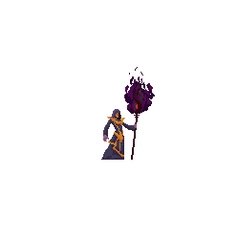
Boss
Boss có thể đứng yên, đi, chạy, đánh, tốc biến. Boss có số máu và sát thương nhất địch.

Slide 7
Asset
https://luizmelo.itch.io/martial-hero
https://pixel-frog.itch.io/pixel-adventure-1
https://luizmelo.itch.io/evil-wizard-2
https://luizmelo.itch.io/martial-hero

